Slide 1
本章目录
2.1 UML结构
2.2 物件
2.3 关系
2.4 公共机制
2.5 构架
2.6 UML图概述
2.7 用例图
2.8 类图
2.9 对象图和包图
2.10 顺序图和通信图
2.11 状态图和活动图
2.12 组件图和部署图
-1-

Slide 2
交互图(Interaction Diagram)
An interaction diagram shows an interaction, consisting of a set of objects and their relationships, including the messages that may be dispatched among them
交互图(Interaction Diagram)为基于交互的对象行为建模，是UML用于描述对象之间信息的交互过程的方法，是描述对象间协作关系的模型
交互图指出对象如何通过协作来完成用例中捕获的业务流程
交互图中的对象可能代表的是一个子系统、一个构件或一个类的对象

Slide 3
交互图(Interaction Diagram)
UML(1.x)有两种表达形式的交互图：
顺序图(Sequence Diagram)
协作图/通信图(Collaboration/Communication Diagram)
如果想按时间顺序对消息的交互过程建模，则使用顺序图，它展示的是按时间顺序发生的消息传送
如果想按对象关联对消息的交互过程建模，则使用通信图，通信图强调的是消息交互传递中对象之间的关联
3

Slide 4
Sequence Diagrams(顺序图)
顺序图用于捕获系统运行中对象之间有顺序的交互，强调的是消息交互的时间顺序
顺序图描述了对象实现全部或部分系统功能的行为模型
Captures the behavior of a single scenario.
Shows a number of example objects and the messages that are passed between these objects within the use case.
Graphically, a sequence diagram is a table that shows objects arranged along the X axis and messages, ordered in increasing time, along the Y axis.

Slide 5
Sequence Diagrams(顺序图)
顺序图由参与者、生命线、活动条和消息组成
Sequence Diagram =
Participants+ Lifelines +Activation bar+ Messages

Slide 6
Lifelines
每个参与者及系统运行中的对象都用一条垂直的生命线(Lifelines)表示
生命线展示了一个对象在交互过程中的生命期限，表示一个对象在系统表现一个功能时的存在时间长度

Slide 7
Lifelines
UML用矩形框和虚线表示生命线，矩形框中添加生命线的名称，虚线展示了参与交互的对象的生命长度
生命线的表示方法

Slide 8
Lifelines
生命线的描述标签可以使用下面的语法：
对象名 : 类名
object_name : Class_name

Slide 9
Lifelines
生命线的不同表示方法

Slide 10
Activation Bar(活动条)
活动条(Activation Bar)也称为执行发生(Execution Occurrence)，它用来表示对象的某个行为所处的执行状态
活动条用小矩形条表示

Slide 11
Activation Bar(活动条)
图4 带活动条的顺序图

Slide 12
Message(消息)
1. 什么是消息
2. 消息的命名
3. 简单消息、同步消息和异步消息
4. 对象创建消息
5. 对象销毁消息
6. 无触发对象和无接收对象消息 （不讲）
7. 自我调用消息
8. 控制信息
9. 消息的返回值

Slide 13
1. What is the Message
在面向对象的分析和设计中，对象的行为也称为消息(Message)
通常，当一个对象调用另一个对象中的行为时，即完成了一次消息传递
UML用生命线间箭头线表示消息，每条消息从发送对象指向接收对象

Slide 14
2. 消息的命名
每一个消息都必须命名
在表达消息的箭头上放置表示消息名称的标签，其语法如下：
属性 = 信号或消息名(参数: 参数类型) : 返回值类型
attribute = signal_or_message_name
(parameter:parameterType) : return_valueType

Slide 15
2. 消息的命名
表1 消息的例子
消息的例子 | 说明
get() | 消息的名字是get，其他信息未知
set(item) | 消息的名字是set，有一个参数为item
d = get (id) | 消息的名字是get，有一个参数为id，消息返回值是id
d = get (id1:ItemID,id2:ItemID) : Item | 消息的名字是get，它有两个参数：id1和id2，这两个参数都是ItemID类型的，消息返回类Item的对象，该对象被存储在消息调用方的属性d中

Slide 16
3. 简单消息、同步消息和异步消息
简单消息(Simple Message)
简单消息只表示控制如何从一个对象发给另一个对象，并不包含控制的细节
同步消息(Synchronous Message)
同步意味着阻塞和等待，如果对象A向对象B发送一个消息，对象A发出消息后必须等待消息返回，只有当对象B处理消息的操作执行完毕后, 对象A才可继续执行自己的操作
异步消息(Asynchronous Message)
异步意味着非阻塞，如果对象A向对象B发送一个消息，对象A不必等待对象B执行完这个消息，就可以继续执行自己的下一个行为

Slide 17
3. 简单消息、同步消息和异步消息
UML用实体箭头表示同步消息，用开放式箭头表示异步消息
图5 同步、异步消息

Slide 18
4. 对象创建消息
创建对象的消息被称为对象创建消息(Object Creation Message)，表示对象在交互过程中被创建，通过构造型<<create>>来表示

Slide 19
4. 对象创建消息
图6用构造型<<create>>表达对象创建消息
2022/12/28

Slide 20
4. 对象创建消息
图7 表达创建对象的另一种形式

Slide 21
5. 对象销毁消息
一个对象可以通过对象销毁消息(Object Destruction Messages)销毁另一个对象，它也可以销毁它本身
UML将构造型<<destroy>>作为消息的标签来表达对象销毁消息，同时在对象生命线的结束部分画一个“×”来表示该对象被销毁

Slide 22
5. 对象销毁消息
图8 对象销毁消息

Slide 23
6. 无触发对象和无接收对象消息 （建模工具未必支持）
无触发对象消息称为found message， 用活动条开始端点上的实心球加箭头来表示，它表示消息的发送者没有被详细指明，或者是一个未知的发送者，或者该消息来自于一个随机的消息源
无接收对象消息称为lost message，用箭头加实心球来表示，它描述消息的接收者没有被详细指明，或者是一个未知的接收者，或者该消息在某一时刻未被收到

Slide 24
6. 无触发对象和无接收对象消息
图9 Found和Lost消息

Slide 25
7. 自我调用消息
自我调用消息表示消息从一个对象发送到它本身，可以通过活动条的嵌套来表示自我调用消息(Call Self Message)

Slide 26
7. 自我调用消息
图10 自我调用消息

Slide 27
8. 控制信息
有两种情况可以应用控制信息(Control Information)表达：
条件(Condition)：仅当条件为真的时候消息才被发送
迭代(Iteration)：为了接收多次对象消息被发送多次
语法为：
[表达式]消息标签
[ expression] message-label

Slide 28
8. 控制信息
条件控制消息的语法为：
[表达式]消息标签
[ expression] message-label

Slide 29
8. 控制信息
迭代控制消息的语法为：
*[表达式]消息标签
*[ expression] message-label

Slide 30
8. 控制信息
图11表示迭代的控制消息

Slide 31
9. 消息的返回值
消息的返回值(Return Value)可以表示为：
返回变量 = 消息(参数)；
returnVar = message (parameter);
或者在活动条的结尾应用一个返回消息线

Slide 32
9. 消息的返回值
图12 消息的返回值

Slide 35
Interaction Frames (交互框)
交互框(Interaction Frames)指图中的一块区域(Regions)或片断(Fragments)

Slide 36
1. alt（选择片段，在警戒中表达互斥的条件逻辑，与if else相似）
图13 Frame操作符alt的例子

Slide 37
2.Loop（循环片段，条件为真的时候循环）
图14 Frame操作符loop的例子

Slide 38
3. opt（可选片段，当警戒值为真时执行）
图15 Frame操作符opt的例子

Slide 39
4. par（并行片段，表达并行执行）
图16 Frame操作符par的例子

Slide 40
Example of Returning Books
图书借阅管理用例图
用例描述
用例分析
识别对象
设计类图
设计顺序图

Slide 41
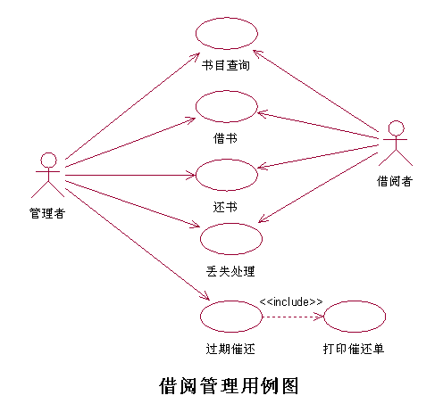

Slide 42
还书用例
用例：还书
参与者：管理员,借阅者
操作流：
①管理员进入图书归还界面，用例开始。
②系统要求输入所还图书的条码。
③系统显示所还图书的图书、读者、借阅等信息。
④确认还书。
⑤系统回到上一界面，等待处理下一业务。

Slide 43
用例分析
①识别交互过程
读者在还书时，先由管理员把所借图书的图书编号扫描给系统，系统接收到这个信息,则显示该读者信息,以及待还本书的信息。
管理员确认还书,则系统登记还书信息，并返回还书成功信息，还书过程完成。

Slide 44
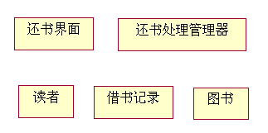
识别对象
② 识别参与交互过程的对象

Slide 45
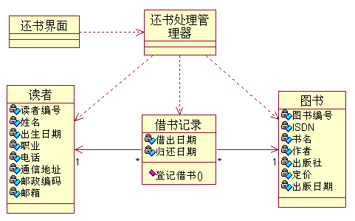
设计类图
③ 绘制还书处理类图

Slide 46
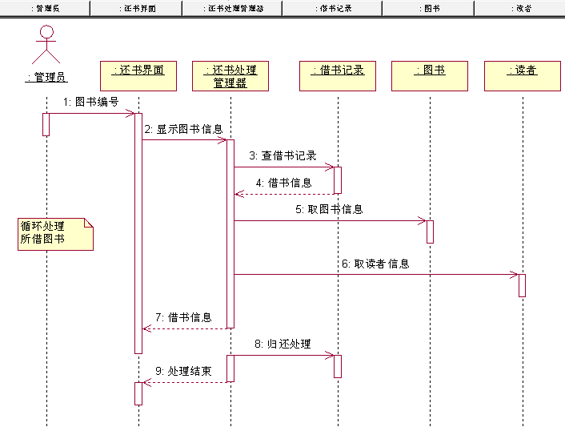
设计顺序图
④ 从引发交互的初始消息开始,在对象生命线上依次画出交互的消息

Slide 47
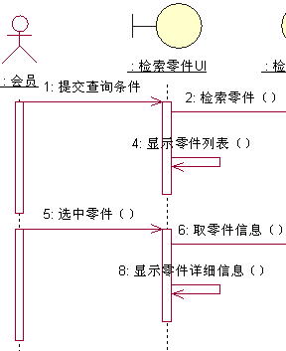
Mapping between sequence diagram and class diagram
The incoming messages to some object map to the operations of this object.

Slide 48
通信图 (Communication Diagram)
1 基于交互作用的对象行为建模：交互作用时的对象结构
2 通信图
3 通信图的表示方法
4 案例分析
5 总结

Slide 49
1 基于交互作用的对象行为建模：交互作用时的对象结构
通信图(Communication Diagram) 与顺序图一样，都是用来描述对象之间的相互作用的建模工具
通信图强调的是对象之间在交互作用时的关联
通信图的消息发生顺序用图中的消息编号来表示

Slide 50
2 通信图
在UML1.x中，通信图被称为协作图(Collaboration Diagrams)
用例的每个事件流都可以用通信图来描述。通信图中可以有对象、参与者、它们之间链接和交互的消息
通信图描述参与一个交互的对象的链接，它强调发送和接收消息的对象之间的链接

Slide 51
2 通信图
通信图的表达方式为：
通信图 = 交互的参与者+通信链+消息
Communication Diagram= Participants + Communication Links + Messages

Slide 52
3 通信图的表示方法
3.1 交互的参与者
3.2 链接
3.3 消息

Slide 53
3.1 交互的参与者
交互的参与者(Participants)用一个对象符号表示，在矩形框中放置交互的参与者，显示交互的参与者的名称和它所属的类

Slide 54
3.1 交互的参与者
在通信图中表示对象的方法与在对象图中表示对象的方法一致，其语法均为：
参与者名：类名
participants name:Class name

Slide 55
3 通信图的表示方法
3.1 交互的参与者
3.2 链接
3.3 消息

Slide 56
3.2 链接
链接(Link)是两个对象间的连接路径，它表示两个对象间的导航(Navigation)和可视性(Visibility)
UML用直线来表示链接

Slide 57
3 通信图的表示方法
3.1 交互的参与者
3.2 链接
3.3 消息

Slide 58
3.3 消息
1. 自我委派消息
2. 控制消息
3. 嵌套消息和子消息
4. 循环
5. 并发消息

Slide 59
1. 自我委派消息
消息可能从一个对象发送到它自身，这样的消息被称为自我委派(self Delegation)消息
:Planner
1.mayPreserve()
图17 自我委派消息

Slide 60
2. 控制消息
控制消息(Control Message)表示当控制条件为真的时候消息才会被发送
: SaleManagement
1.1: [quantity < MiniAmount] getPrice()
: Retail
1.2: [quantity>= MiniAmount]getPrice()
:Wholesale
图18 控制消息

Slide 61
3. 嵌套消息和子消息
当一个消息导致了另一个消息被发送的时候，第二个消息被称为嵌套在第一消息里，这样的消息称为嵌套消息(Nested Message)
通信图用多级消息号的形式表示这种消息的嵌套

Slide 62
4. 循环
在通信图中，循环用“*”号来表示，循环子句被放在顺序号的后面，表示循环将按照给定的循环子句重复
: Order
2.1.1.1: * [ i < n ] getName
: ProductMgt
图19 循环消息

Slide 63
5. 并发消息
有的时候，几个消息需要同时被发送，这样的消息称为并发消息(Concurrent Message)
1. applyNewAccount
:User
:Administrator
1.1a. saveUserData
1.1b. checkQualification
图20 并发消息

Slide 64
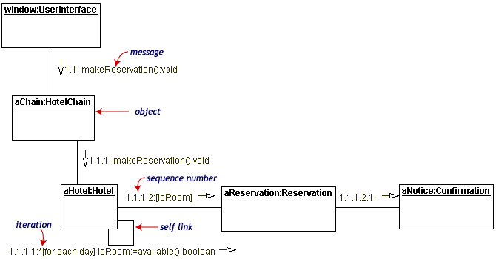
4 案例分析

Slide 65
5 总结
通信图说明对象之间如何通过互相发送消息来实现通信，它显示了一系列的对象、这些对象之间的联系以及对象之间发送和接收的消息
如果更关注消息调用的顺序，就使用顺序图
如果更关注交互参与者间的链接，就使用通信图

